Slide 1
Market Basket Analysis – Online Retail II
Bundles/Combos for Cross‑Sell • Odd (Apriori) & Even (FP‑Max + FP‑Growth)

Slide 2
1) Bài toán & Mục tiêu
Khám phá cặp/bộ mặt hàng mua chung trong cùng hóa đơn
Ứng dụng: bundle, cross‑sell, trưng bày; chỉ giữ luật dương (lift ≥ 1)
Yêu cầu: ID LẺ → Apriori | ID CHẴN → FP‑Max + FP‑Growth

Slide 3
2) Dữ liệu & Tiền xử lý (Online Retail II)
Loại hóa đơn trả hàng (Invoice bắt đầu 'C'); giữ Quantity>0, Price>0; drop NA
Gộp theo Invoice → giỏ; chỉ giữ giỏ có ≥ 2 item
ITEM_MODE=stockcode (giảm nhiễu chính tả), giữ Top‑K (600) item phổ biến
max_len=2 (tập trung cặp combo)

Slide 4
3) Thuật toán & Tham số (cả LẺ & CHẴN)
Grid: min_support 0.003→0.0005; min_confidence 0.20→0.02; lift ≥ 1
LẺ (Apriori): apriori(..., max_len=2, low_memory=True)
CHẴN (FP‑Max + FP‑Growth): fpmax (báo cáo tập tối đại) + fpgrowth(..., max_len=2)
Auto‑tune để chọn 10–20 luật mạnh cho slide (đồng thời lưu toàn bộ)

Slide 5
4) Tổng quan kết quả – Track LẺ (Apriori)
Luật dương: 314,476 • Tập phổ biến: 160,208
Support: min 0.0005 • median 0.0014 • max 0.0392
Confidence: min 0.02 • median 0.06 • max 0.84
Lift: min 1.00 • median 2.74 • max 47.64

Slide 6
4B) Ghi chú – Track CHẴN (FP‑Max + FP‑Growth)
Khi chạy cùng grid tham số trên cùng subset, kết quả thường tương đương về hướng luật
FP‑Growth thường nhanh hơn Apriori; FP‑Max cung cấp 'frequent itemsets tối đại' để trình bày
Đầu ra mong đợi: association_rules.csv, frequent_itemsets.csv, frequent_itemsets_maximal.csv (tối đại)

Slide 7
5) Ví dụ luật tiêu biểu (Top theo lift & confidence)
Antecedents | Consequents | support | confidence | lift
22635 – CHILDS BREAKFAST SET DOLLY GIRL | 22634 – CHILDS BREAKFAST SET SPACEBOY | 0.86% | 64.67% | 47.64
22634 – CHILDS BREAKFAST SET SPACEBOY | 22635 – CHILDS BREAKFAST SET DOLLY GIRL | 0.86% | 63.36% | 47.64
21499 – BLUE POLKADOT WRAP | 21500 – PINK POLKADOT WRAP | 0.76% | 59.91% | 44.40
21500 – PINK POLKADOT WRAP | 21499 – BLUE POLKADOT WRAP | 0.76% | 56.01% | 44.40
21715 – GIRLS VINTAGE TIN SEASIDE BUCKET | 21716 – BOYS VINTAGE TIN SEASIDE BUCKET | 0.79% | 58.85% | 43.26
21716 – BOYS VINTAGE TIN SEASIDE BUCKET | 21715 – GIRLS VINTAGE TIN SEASIDE BUCKET | 0.79% | 57.78% | 43.26
22754 – SMALL RED BABUSHKA NOTEBOOK | 22755 – SMALL PURPLE BABUSHKA NOTEBOOK | 0.79% | 58.54% | 42.69
22755 – SMALL PURPLE BABUSHKA NOTEBOOK | 22754 – SMALL RED BABUSHKA NOTEBOOK | 0.79% | 57.72% | 42.69
22301 – COFFEE MUG CAT + BIRD DESIGN | 22300 – COFFEE MUG DOG + BALL DESIGN | 1.09% | 61.43% | 42.66
22300 – COFFEE MUG DOG + BALL DESIGN | 22301 – COFFEE MUG CAT + BIRD DESIGN | 1.09% | 75.38% | 42.66
22746 – POPPY'S PLAYHOUSE LIVINGROOM | 22745 – POPPY'S PLAYHOUSE BEDROOM | 1.27% | 81.74% | 42.31
22745 – POPPY'S PLAYHOUSE BEDROOM | 22746 – POPPY'S PLAYHOUSE LIVINGROOM | 1.27% | 65.58% | 42.31

Slide 8
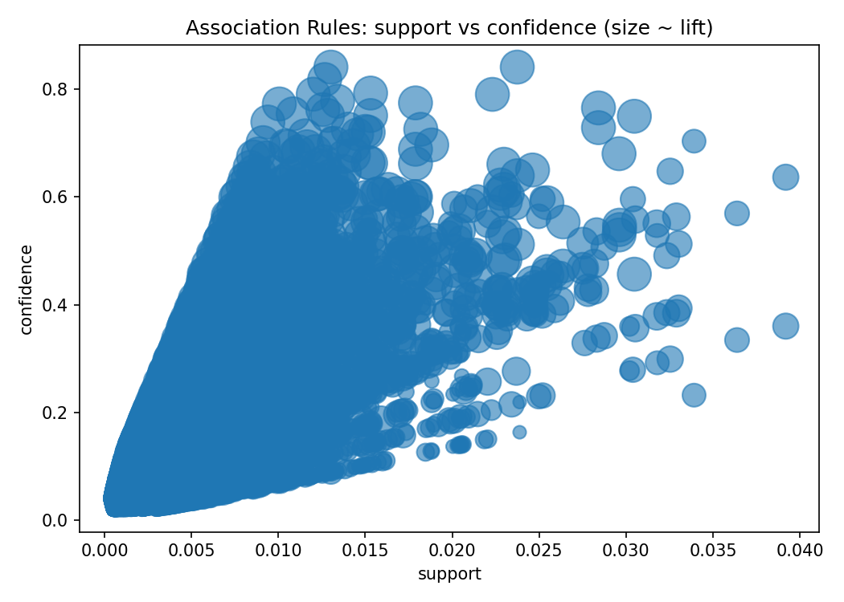
Biểu đồ: support vs confidence (size ~ lift)

Slide 9
6) Chuyển hóa thành hành động
Tạo bundle 'biến thể' (Girl ↔ Boy set; Blue ↔ Pink wrap) với ưu đãi -5%/-10%
Cross‑sell tại checkout: nếu giỏ có A → gợi ý B (biến thể cùng dòng)
Trưng bày cạnh nhau các cặp lift cao; ưu tiên tồn kho theo combo
Chạy theo mùa (Q4) và theo quốc gia (UK vs non‑UK) để tinh chỉnh

Slide 10
7) Tái lập & chạy 2 phiên bản
Script: mba_online_retail_memorysafe.py
Chạy LẺ (Apriori): set ID_PARITY='odd' → python mba_online_retail_memorysafe.py
Chạy CHẴN (FP‑Max+FP‑Growth): set ID_PARITY='even' → python mba_online_retail_memorysafe.py
Đầu ra ./out/: frequent_itemsets.csv, association_rules.csv, top_rules.csv, rules_scatter.png, (và frequent_itemsets_maximal.csv cho CHẴN)

Slide 11
8) Kết luận
Xác thực nhiều combo biến thể lift rất cao (40–48) và support đủ lớn (200–300+ hóa đơn)
Đề xuất triển khai bundle ngay các cặp Girl/Boy, Blue/Pink; theo dõi theo mùa & quốc gia
Có thể nhúng vào rule‑based recommender ở checkout để tăng AOV/CR

